Slide 1
Python opencv super resolution 딥러닝 이미지 개선
20204352 박수균

Slide 2
목차
1. 화소
2. 해상도
3. 업스케일링
4. 슈퍼 해상도
5. 보간법
6. 추가 모듈 설치
7. Edsr 다운
8. Code
- 수행 결과
- 결과물 확대

Slide 3
1. 화소(Pixel)
디지털 이미지의 가장 작은 단위
이미지의 색상 정보는 각 픽셀에 저장되며, 픽셀이 모여 하나의 이미지가 된다.

Slide 4
2. 해상도(resolution)
이미지/영상 등을 표현하는 데 몇 개의 화소(pixel)로 이루어졌는지를 폭넓게 나타내는 말.
해상도가 높을수록 더 많은 픽셀이 사용되므로 이미지의 디테일이 더 선명하게 됨.
반대로 해상도가 낮을수록 이미지가 더 거칠고, 픽셀이 도드라져 보일 수 있음.
ex) FHD의 가로 1920 세로 1080의 사이즈 경우는 1920x1080 해서 2,073,600 픽셀.

Slide 5
3. 업스케일링(Upscaling)
사진이나 동영상의 픽셀과 픽셀 사이에 새로운 픽셀을 끼워 넣어 해상도를 높여주는 기술. -나무위키
이미지의 크기를 늘리는 것이지만, 단순히 픽셀을 늘리는 것이 아니라 해상도를 유지하거나 더 나은 품질로 보이도록 하는 것을 목표로 한다. –Chat gpt

Slide 6
4. 보간법
업스케일링 했을때 추가되는 픽셀 값을 결정하는 방법
최근접 보간법 – 가장 가까운 픽셀의 값을 복사
이웃 선형 보간법 – 주변 4개의 픽셀의 값을 선형적으로 보간해 평균 계산
이중 삼차 보간법 – 주변 16개 픽셀의 가중치를 고려해 더 부드럽고 자연스러운 결과

Slide 7
5. 슈퍼 해상도(supep resolution)
저해상도 이미지를 고해상도 이미지로 변환하는 기술
업스케일링 기술만 사용 했을 때 이미지의 픽셀 수는 늘어난걸 알 수 있지만 화질이 개선된것 같진 않음.
이미지의 크기를 늘리는 것이지만, 단순히 픽셀을 늘리는 것이 아니라 해상도를 유지하거나 더 나은 품질로 보이도록 하는 것이 목표. –Chat gpt
여기서는 딥러닝 기반 EDSR(enhanced deep super resolution) 모델을 사용

Slide 8
6. 추가 모듈 설치
Opencv의 확장 버전
더 많은 모듈과 기능을 사용가능
여기선 이미 학습된 딥러닝 모델을 불러오기 위해 사용

Slide 9
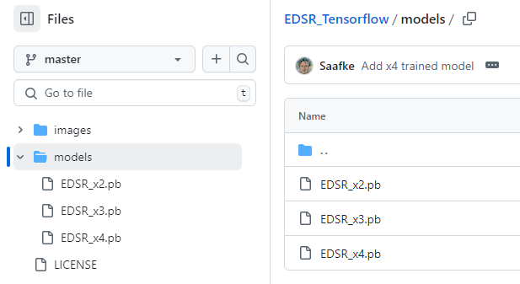
7. 학습된 딥러닝 모델 EdsR 다운로드
깃허브에서 학습된 딥러닝 모델 EdsR(EnhaNSed deep super resolution) 다운로드
모델별로 2배, 3배, 4배 까지 가능
깃허브 주소 - https://github.com/Saafke/EDSR_Tensorflow/tree/master/models

Slide 10
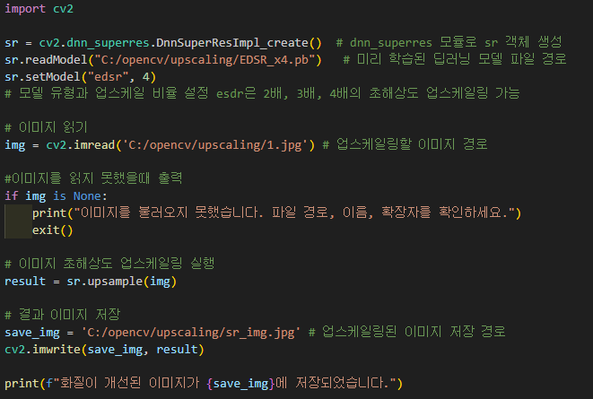
8. code

Slide 11


코드 수행 결과
원본 이미지
EDSR 4배 이미지
이미지 출처 - https://www.scnu.ac.kr/SCNU/cm/cntnts/cntntsView.do?mi=1150&cntntsId=1150

Slide 12


확대
원본 이미지
EDSR 4배 수행후 이미지

